Slide 1
ConcurrentHashMap
1 HashMap
2 segment
3 lock

Slide 2
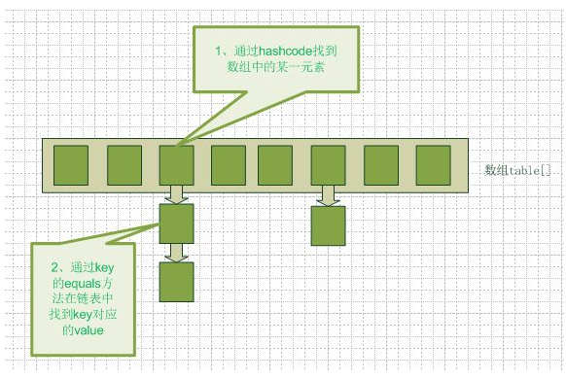
HashMap
数组与链表结合的数据结构
避免哈希冲突
扩容

Slide 3
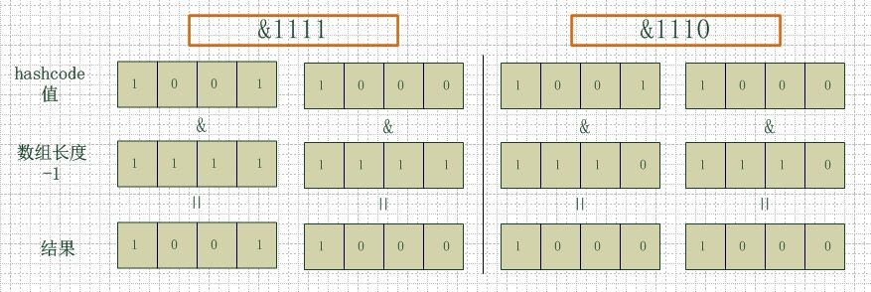
避免哈希冲突
通过key的hashcode计算对应的数组下标--h & (length-1)
其中length需要为2的N次幂，才能够保证减少出现哈希冲突
当数组长度16和15为例，得到结果的对比可以看出，有些数组的位置肯定会没有用到，这会造成空间的浪费

Slide 4
扩容
hashMap的默认数组长度为16，扩展因子为0.75，也就是当元素的个数超过12个时(jdk1.7则还需要满足要添加的key计算的下标位置已经存在数据也就是发生哈希冲突时),进行扩容
每次扩容都是之前容量的2倍，这个也是为了保证数组的长度始终为2的N次幂，
rehash，扩容之后需要遍历数组及链表中元素对其hash值重新计算所在数组的下标，并进行赋值。
避免扩容带来的性能损耗，初始化时预设数组的长度，假设需要1000个元素，那么预设的长度应该是2048，而不是1024

Slide 5
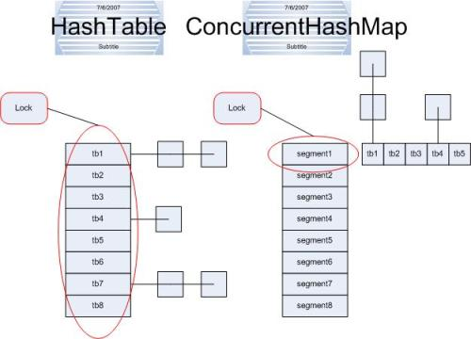
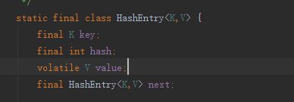
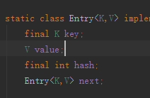
concurrentHashMap
ConcurrentHashMap将hash表分为若干个个桶，写操作只lock当前桶
ConcurrentHashMap的Entry中next是final的，这个是为了在读取的时候不需要对segment进行加锁，
链表中新增加的数据只能放在链表头，这样避免中间添加或删除元素多线程造成的不一致，删除一个节点，删除节点的前面所有节点整个复制一遍，最后一个节点指向要删除结点的下一个结点
ConcurrentHashMap的Entry
HashMap的Entry

Slide 6
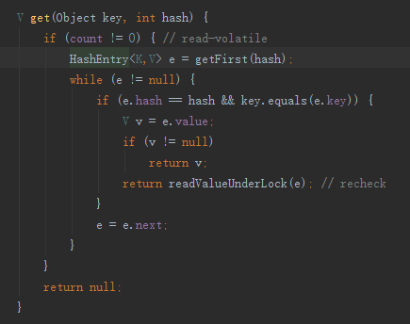

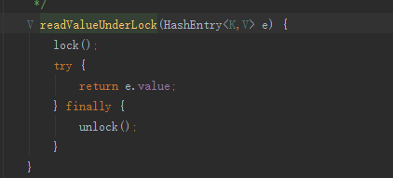
读取基本不需要上锁，只要在value值为空的时候，才需要去加锁读取一下，因为value不是final的，在jmm中，写final域的重排序规则可以确保：在对象引用为任意线程可见之前，对象的final域已经被正确初始化过了，而普通域不具有这个保障。

